Slide 1
第7章 数值积分
7.1 数值积分概述
7.2 牛顿-柯特斯求积公式
7.3 复化求积公式
7.4 龙贝格求积公式
7.5 高斯型求积公式

Slide 2
7.1 数值积分概述
7.1.1定积分回顾
例: 求曲线 y=x²、直线 x=1和 x轴所围成的曲边三角形的面积。
y
y=x²
x
O
1

Slide 3




非常重要
7.1 数值积分概述
7.1.1定积分回顾
例: 求曲线 y=x²、直线 x=1和 x轴所围成的曲边三角形的面积。
分 割
把整体的问题分成局部的问题
y
y=x²
近 似
在局部上“以直代曲”,
求出局部的近似值；
求 和
得到整体的一个近似值；
取极限
得到整体量的精确值；
x
O
1

Slide 4
(1)分割
(2)近似
y
y=x²
(3)求和
x
O
1
(4)取极限
取S_{n}的极限，得曲边三角形面积：
非常重要
Notes:
(4) 求极限：分点越多（n越大），则近似程度越好。若要得到精确值，则让n→∞取极限。
如何求曲边梯形的面积？
其困难在于有一边是曲的，为了克服这个困难，我们首先将曲边梯形分细或拆细或分割。

Slide 5
7.1 数值积分概述
7.1.2 引言
由高等数学的微积分学可知，若函数f(x)在区间[a, b]上连续，且其原函数为F(x)，则可用Newton-Leibniz公式
求定积分的值。牛顿-莱布尼兹公式无论在理论上还是在解决实际问题上，都起了很大作用。
但它并不能完全解决定积分的计算问题，因为积分学涉及的实际问题极为广泛，而且极其复杂，在实际计算问题中经常遇到以下三种情况：

Slide 6
(1) 被积函数f(x)并不一定能够找到用初等函数的有限形式表示的原函数F(x)，例如：
重要
牛顿-莱布尼兹公式就无能为力了。
(2) 如果被积函数f(x)的原函数能用初等函数表示，但表达式太复杂，例如
本身并不复杂，但积分后其表达式却很复杂，积分后其原函数F(x)为：

Slide 7
重要
7.1.2 引言
(3) f (x) 表达式未知，只有通过测量或实验得来的数据表示，其函数关系由表格或图形表示。对于这些情况，要计算积分的准确值都是十分困难的。
由此可见，通过原函数来计算积分有它的局限性，因而研究一种新的积分方法来解决牛顿-莱布尼兹公式所不能或很难解决的积分问题。
此时需要利用数值方法来近似计算定积分.

Slide 8
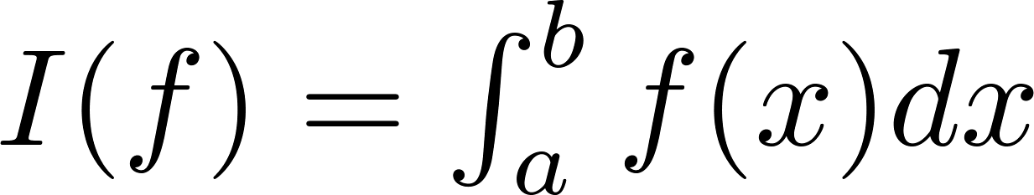
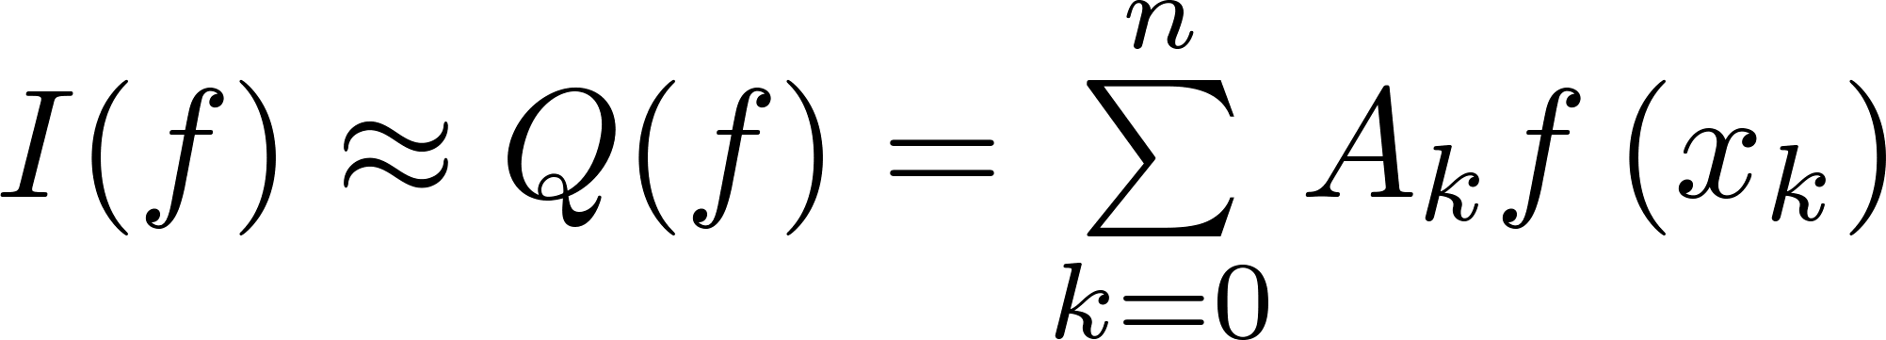

7.1 数值积分概述
7.1.3 数值积分的基本思想
.
重要
(7.1)
用有限来逼近无限
$$其中:{ x}_{k}是适当选取的点,称为节点$$
公式（7.1）称为求积公式，以上方法称为数值积分.

Slide 9
7.1 数值积分概述
7.1.3 数值积分的基本思想
重要

Slide 10
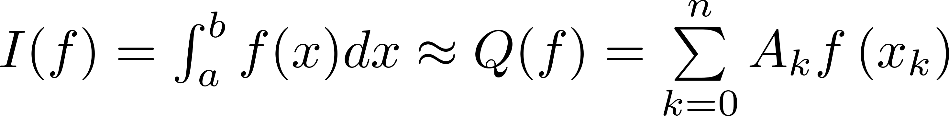
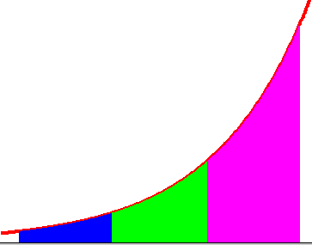
7.1 数值积分概述
7.1.3 数值积分的基本思想
取f (x) 在 [a, b] 上的一些离散点
上的值加权平均作为 f (ξ) 的近似值，从而构造出
则截断误差或余项为
曲边梯形的面积

Slide 11
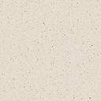
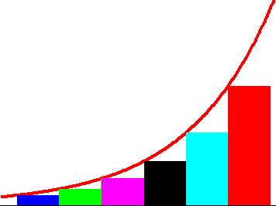
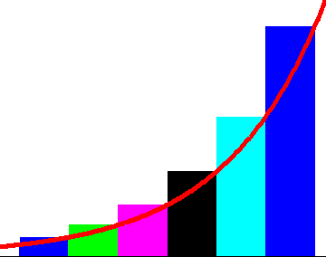
7.1 数值积分概述
7.1.3 数值积分的基本思想
分割、近似、求和
取左端点矩形近似
取右端点矩形近似
问题：
无论是是左端点近似或右端点近似，什么样的求积公式误差可能会比较小呢？
答案后续揭晓

Slide 12
7.2 牛顿-柯特斯求积公式
7.2.1 引言
误差

Slide 13
非常重要
7.2 牛顿-柯特斯求积公式
7.2.1 引言

Slide 14
7.2.2 代数精度
7.2 牛顿-柯特斯求积公式
非常非常重要！！！
定义7.1.
要验证一个求积公式具有 m 次代数精度，只需验证对 f (x)＝1, x, x², … , x^{m} 精确成立，但对 f (x)＝x^{m+1} 不精确成立即可，即：
( k = 0, 1, … , m )

Slide 15
性质7.1: 求积公式有m次代数精度的充要条件为(*)式对f (x)
＝1, x, x², … , x^{m} 精确成立，但对 f (x)＝x^{m+1} 不精确成立.
简证： (*)式对f (x)＝1, x, x², … , x^{m} 精确成立，但对 f (x)＝x^{m+1} 不精确成立, 则对于任意m次多项式
非常非常重要
从而，求积公式有m次代数精度。

Slide 16
7.2.2 代数精度
非常重要
由于 n 次拉格朗日插值对 f (x)＝1, x, x², … , x^{n} 精确成立，所以 n 次插值型求积公式的代数精度至少为 n 次。
反之，如果求积公式 的代数精度至少为 n 次，则它必定是插值型的。
简证:求积公式对n次拉格朗日插值基函数 l_{k} (x)精确成立，
即有
定理 7.1 求积公式 至少具有 n 次代数精度的充要条件是：它是插值型的。

Slide 17
例7.1：试确定系数 ω_{i} ，使得下面的求积公式具有至少2次代数精度，并求出此求积公式的代数精度。
非常
重要
解：
将 f (x)＝1, x, x² 代入求积公式，使其精确成立得
奇函数在对称区间的积分为0
解得 ω₀ =1/3, ω₁ =4/3, ω₂ =1/3，所以求积公式为
代数精度为2次吗？
易验证该公式对 f (x)＝x³ 也精确成立，但对f (x)＝x⁴ 不精确成立，所以此求积公式具有 3 次代数精度。

Slide 18
7.2.3 收敛性和稳定性
定义7.2
若求积公式 满足
其中 ，则称该求积公式是收敛的 。
对任给的 ε >0，若存在 δ >0，当
定义7.3
( i = 0, 1, … , n ) 时，有
则称该求积公式是稳定的 。

Slide 19
稳定性的一个充分条件
定理7.2
若求积公式 中求积系数
ω_{i} ≥ 0 (i = 0, 1, … , n)，则此求积公式是稳定的。
证：对任给的ε >0，取 ，当 时有

Slide 20

7.2 牛顿-柯特斯求积公式
令
通常取n=1, 2, 3, 4等值, 那么
由
,
y=f(x)
称为梯形求积公式
a
b

Slide 21
7.2 牛顿-柯特斯求积公式
定理7.3

Slide 22
7.2 牛顿-柯特斯求积公式
y=f(x)
a
b
称为Simpson（辛普森）求积公式

Slide 23
定理7.4

Slide 24

7.2 牛顿-柯特斯求积公式
(3) n=3，则
可求得
求积公式为
称为Simpson （辛普森） 求积公式

Slide 25
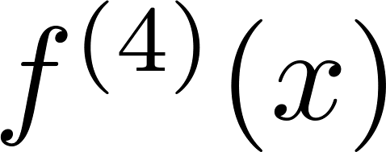
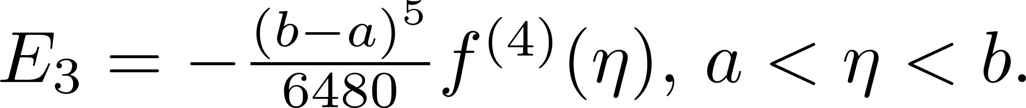
定理7.5
设 在[a,b]上连续，则Simpson 求积公式分误差是
证明： 作业7.0.

Slide 26
课堂作业
分别求出梯形求积公式、Simpson求积公式以及Simpson 求积公式的代数精度。

